Slide 1


ESTATE GOVER ÁREAS RURAIS
Código do ativo: {{codigo_ativo}}
{{tipo_ativo}}
Localização: {{localizacao}}
{{chamada_capa_prudente}}
Área aproximada total: {{area_aproximada}}
Contexto: {{contexto_ativo}}
Status jurídico: {{status_juridico}}
Faixa de investimento: {{faixa_investimento}}
Para informações estratégicas detalhadas deste ativo ({{codigo_ativo}}), solicite a apresentação completa.

Slide 2


ESTATE GOVER: {{codigo_ativo}}
Leitura executiva do ativo com foco comercial e potencial de implantação.
Código:
{{codigo_ativo}}
Tipo:
{{tipo_ativo}}
Localização:
{{localizacao}}
•
{{bullet_executivo_1}}
{{bullet_executivo_2}}
•
•
{{bullet_executivo_3}}
•
{{bullet_executivo_4}}
Aperte na imagem!!!
•
Faixa de investimento: {{faixa_investimento}}. Valor de referência: {{valor_referencia}}.

Slide 3
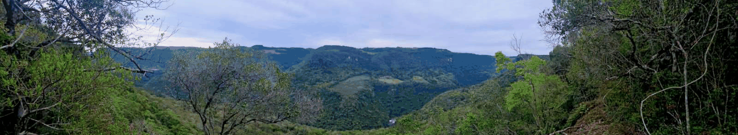
Conheça o ativo
{{resumo_conheca_ativo}}
Essência natural
Potencial turístico
Base documental
{{essencia_natural}}
{{potencial_turistico_prudente}}
{{base_documental}}
Para informações estratégicas detalhadas deste ativo ({{codigo_ativo}}), solicite a apresentação completa!

Slide 4
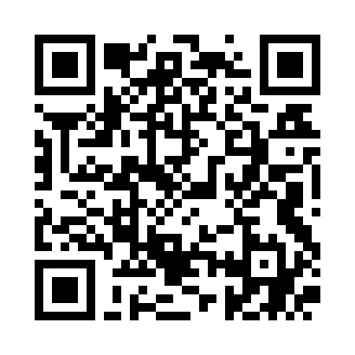
ESTATE GOVER
Márcio Castro Alves
QR Code
CLO - Chief Legal Officer
Contato rápido
WhatsApp
(51) 98138-1742
Abrir WhatsApp
Notes:
[Sources] - WhatsApp link fornecido pelo PDF do digicard do usuário. - QR code gerado a partir do link de WhatsApp. [/Sources]

Slide 5
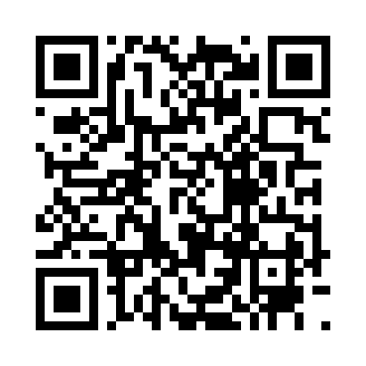
ESTATE GOVER
Karina Kuhn
QR Code
Bióloga e Especialista em Licenciamento Ambiental
Contato rápido
WhatsApp
(51) 99832-2906
Abrir WhatsApp
Notes:
[Sources] - WhatsApp link fornecido pelo PDF do digicard do usuário. - QR code gerado a partir do link de WhatsApp. [/Sources]

